Slide 1
Chapter 2
8253 8255芯片

Slide 2
本章学习目标
1、8253芯片结构、引脚
2、8253芯片工作原理
3、8253芯片应用
4、8255芯片结构、引脚
5、8255芯片工作原理
6、8255芯片应用

Slide 3
一、 8253的功能
第一部分 8253芯片
计算机系统中，实现定时或延时有三种方法：软件定时、不可编程的硬件定时、可编程的硬件定时器。8253为可编程的硬件定时/计数器。
主要功能
* 具有3个独立的16位计数器通道；
* 每个计数器均可按二进制或十进制计数；
* 每个通道有6种工作方式，可由程序设置和改变；

Slide 4
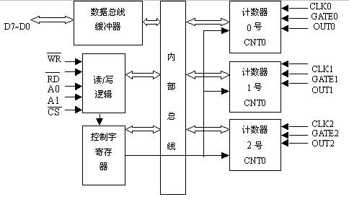
二、8253的内部结构

Slide 5
*数据总线缓冲器(传送信息)
写控制字,
写时常，
读计数值
*读写逻辑
*控制字寄存器(存放控制字)
*三个计数器（减法器）
3个独立的16位减法器，可作定时/计数器使用；
计数器按二/BCD方式减法计数，从预常减到零时，OUT端输出一信号。

Slide 6
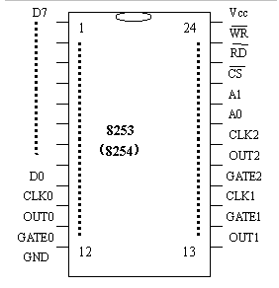
三、8253的引脚

Slide 7
* 数据线（D7~D0）
* 地址线：选择内部寄
存器；
* 控制线：完成片选和
读写操作。
* CLK：输入脉冲线；
* GATE：门控信号输入线；
GATE=0 禁止计数，
GATE=1 允许工作；
* OUT：输出引脚；
当计数到“0”时，OUT 端输出一信号。

Slide 8
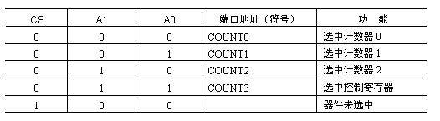
8253端口的地址分配

Slide 9
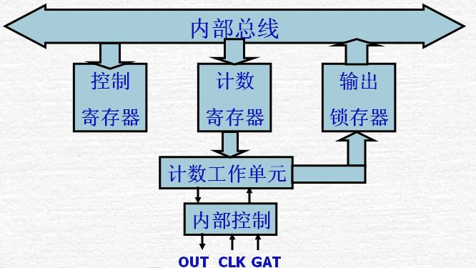
四、8253/8254定时计数器的工作原理

Slide 10
五、 8253的控制字
在8253的初始化编程中，由CPU向8253的控制字寄存器写入一个控制字来规定8253的工作方式。
D7
D6
D5
D4
D3
D2
D1
D0
计数器
读/写格式
工作方式
数制
00 选择计数器0
01 选择计数器1
10 选择计数器2
11 非法选择
0=二进制
1=BCD
00 计数器锁存命令
10 只读/写最高有效字节（高八位）
01 只读/写最低有效字节（低八位）
11 先读写最低有效字节然后读写最高有效字节
000 方式0
001 方式1
*10 方式2
*11 方式3
100 方式4
101 方式5

Slide 11
六、8253的六种工作方式
方式0: 计数为0产生中断方式
方式1：硬件可重复触发的单脉冲（单稳方式）
方式2: 定时器方式（频率发生器方式）
方式3：方波发生器方式
方式4：软件触发的选通方式（和方式0相似）
方式5：硬件触发的选通方式（同方式1相似）

Slide 12
方式0——计数结束中断
* CW写入，OUT=0；
* 写入时常，通道开始计数；
* 计数到零，OUT=1；
* 计数器只计数一遍；
* OUT是N+1个CLK后变高；
* 计数过程中，GATE=0， 计数暂停；
* 计数过程中可改变计数值；
* 8253无中断控制，可用OUT信号作为中断请求。

Slide 13
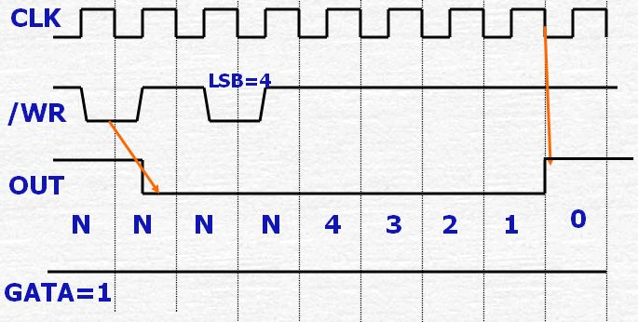
8253方式0的输出时序(1)

Slide 14
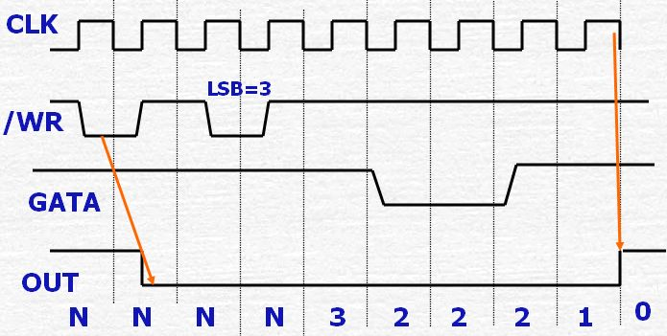
8253方式0的输出时序(2)

Slide 15
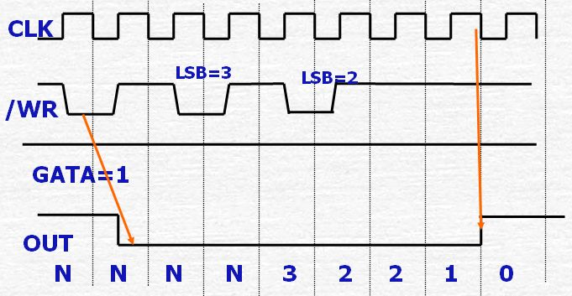
8253方式0的输出时序(3)

Slide 16
方式1——可重复触发的单稳态触发器
* 写入控制字OUT=1，写入常数不计数；
* GATE启动计数，OUT=0；
* 计数到，OUT=1。
*单拍脉冲宽度为N；
*由GATE重新启动；
*计数中，可重新启动；
*计数中，可改变计数值，再次启动有效。

Slide 17
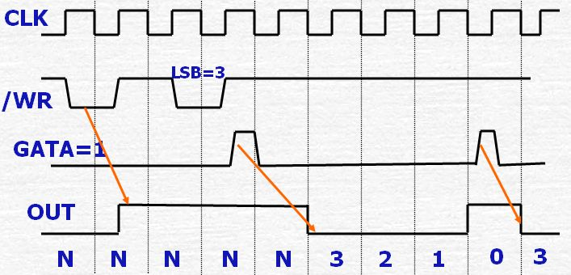
8253方式1的输出时序(1)

Slide 18
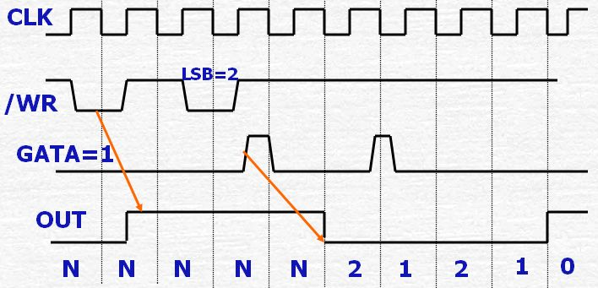
8253方式1的输出时序(2)

Slide 19
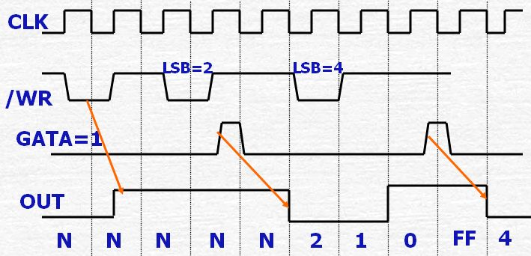
8253方式1的输出时序(3)

Slide 20
方式2——频率发生器
* 写入控制字OUT=1；
* 写入常数立即对CLK计数；
* 计数到1，OUT=0；
* 通道连续工作不需重置时常；
* 计数过程中，GATE=0，计数暂停，GATE变高后重新计数；
* 计数过程中可改变计数值；新的计数值在下一次有效。

Slide 21
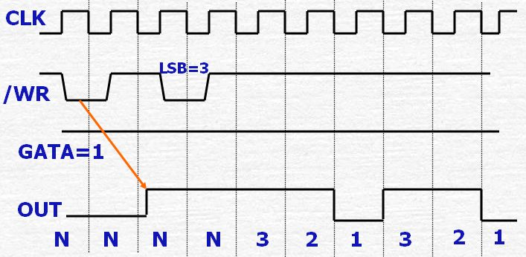
8253方式2的输出时序(1)

Slide 22
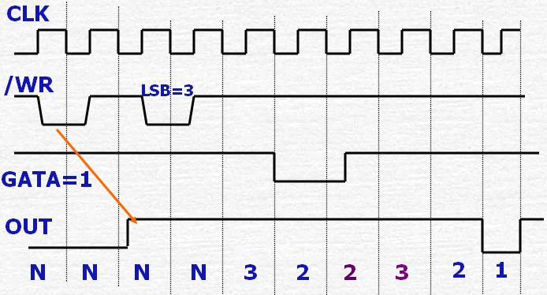
8253方式2的输出时序(2)

Slide 23
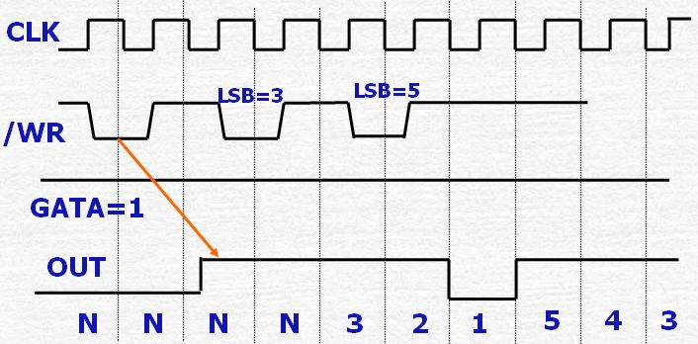
8253方式2的输出时序(3)

Slide 24
方式3——方波发生器
* 与方式2的区别在于：输出为周期是N个CLK脉冲的方波。
* 若计数值为偶数，输出的正电平与负电平长度一样。
*若计数值为奇数，第一个脉冲先减1，以后输出的正电平与负电平长度一样。
。

Slide 25
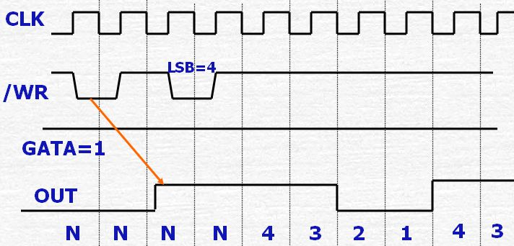
8253方式3的输出时序(1偶数)

Slide 26
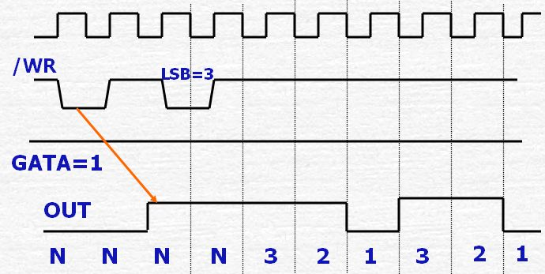
8253方式3的输出时序(1奇数)

Slide 27
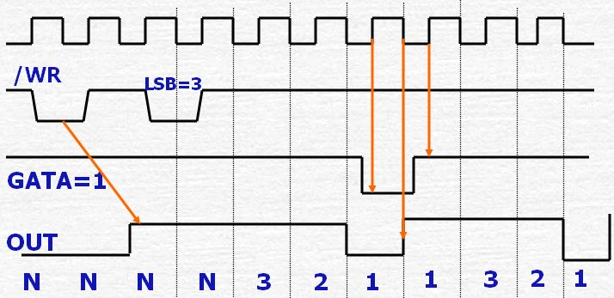
8253方式3的输出时序(2)

Slide 28
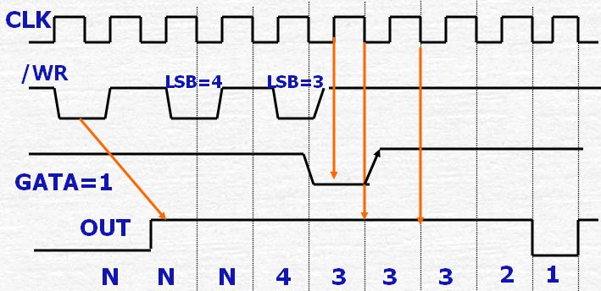
8253方式3的输出时序(3)

Slide 29
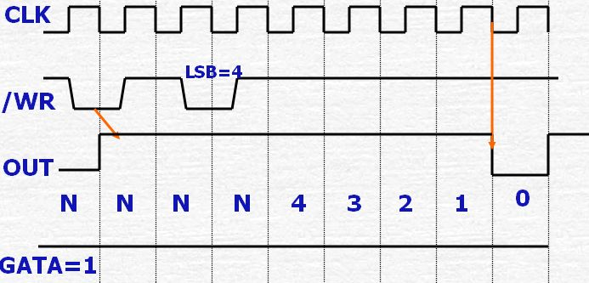
8253方式4的输出时序

Slide 30
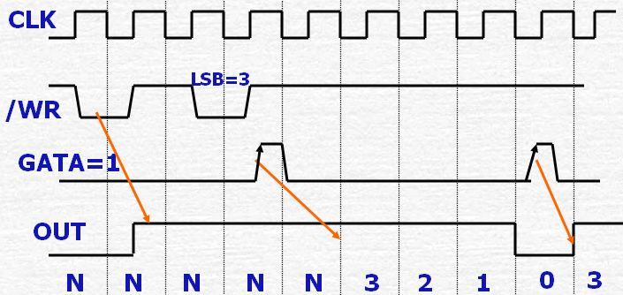
8253方式5的输出时序

Slide 31
七、8253具体应用
8253同CPU的连接
8253的编程

Slide 32
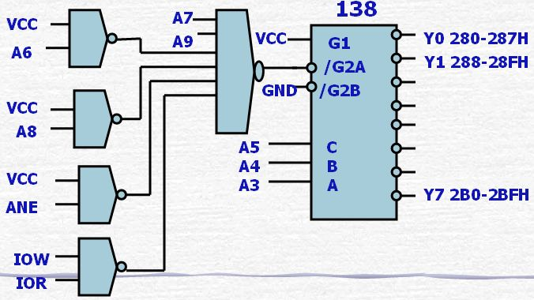
实验箱I/O口译码电路

Slide 33
8253实验:
1、产生周期为1ms的连续方波，并在示波器上显示。
2、产生周期为1ms的连续负脉冲，并在示波器上显示。
3、接收按键开关产生的信号进行计数，10次后结束，并使LED亮。
4、产生1S方波，并在LED上显示。
5、产生周期为10ms ,负脉冲宽度为100us的连续脉冲。

Slide 34
;产生一个周期为1ms的连续方波，并在示波器上显示
DATA SEGMENT
T0 EQU 280H
T1 EQU 281H
T2 EQU 282H
CTL EQU 283H
DATA ENDS
STACK1 SEGMENT PARA STACK
DW 20H DUP(0)
STACK1 ENDS
COSEG SEGMENT
ASSUME CS:COSEG,DS:DATA,SS:STACK1

Slide 35
START: MOV AX,DATA
MOV DS,AX
MOV DX,CTL
MOV AL,00110111B
OUT DX,AL
MOV DX,T0
MOV AL,00H
OUT DX,AL
MOV AL,10H
OUT DX,AL
MOV AH,4CH
INT 21H
COSEG ENDS
END START

Slide 36
//该程序接收单脉冲开关产生的信号，按键10次后结束，并使LED亮
DATA SEGMENT
T0 EQU 280H
T1 EQU 281H
T2 EQU 282H
CTL EQU 283H
DATA ENDS
STACK1 SEGMENT PARA STACK
DW 20H DUP(0)
STACK1 ENDS
COSEG SEGMENT
ASSUME CS:COSEG,DS:DATA,SS:STACK1

Slide 37
START: MOV AX,DATA
MOV DS,AX
MOV DX,CTL
MOV AL,00010001B
OUT DX,AL
MOV DX,T0
MOV AL,09H
OUT DX,AL
MOV AH,4CH
INT 21H
COSEG ENDS

Slide 38
该程序产生1s方波，并在LED上显示
DATA SEGMENT
T0 EQU 280H
T1 EQU 281H
T2 EQU 282H
CTL EQU 283H
DATA ENDS
STACK1 SEGMENT PARA STACK
DW 20H DUP(0)
STACK1 ENDS
COSEG SEGMENT
ASSUME CS:COSEG,DS:DATA,SS:STACK1

Slide 39
START: MOV AX,DATA
MOV DS,AX
MOV DX,CTL
MOV AL,00100101B
OUT DX,AL
MOV DX,T0
MOV AL,10H
OUT DX,AL
MOV DX,CTL
MOV AL,01100111B
OUT DX,AL
MOV DX,T1
MOV AL,10H
OUT DX,AL
MOV AH,4CH
INT 21H
COSEG ENDS

Slide 40
//该程序产生周期为10ms，负脉冲宽度为100us的连续脉冲
DATA SEGMENT
T0 EQU 280H
T1 EQU 281H
T2 EQU 282H
CTL EQU 283H
DATA ENDS
STACK1 SEGMENT PARA STACK
DW 20H DUP(0)
STACK1 ENDS
COSEG SEGMENT
ASSUME CS:COSEG,DS:DATA,SS:STACK1

Slide 41
START: MOV AX,DATA
MOV DS,AX
MOV DX,CTL
MOV AL,00100101B
OUT DX,AL
MOV DX,T0
MOV AL,01H
OUT DX,AL
MOV DX,CTL
MOV AL,01100101B
OUT DX,AL
MOV DX,T1
MOV AL,01H
OUT DX,AL
MOV AH,4CH
INT 21H
COSEG ENDS

Slide 42
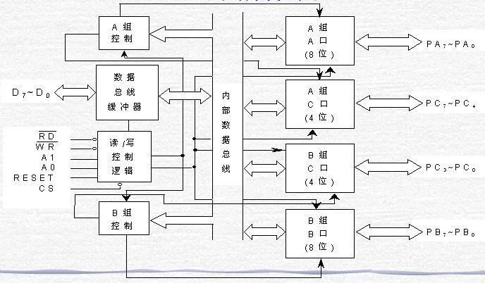
第二部分 8255芯片
一、8255内部结构

Slide 43
1）与CPU连接部分
根据定义，8255能并行传送8位数据，所以其数据线为8根D0～D7。由于8255具有3个通道A、B、C，所以只要两根地址线就能寻址A、B、C口及控制寄存器，故地址线为两根A0～A1。此外CPU要对8255进行读、写与片选操作，所以控制线为片选、复位、读、写信号。各信号的引脚编号如下：
（1）数据总线DB：编号为D0～D7，用于8255与CPU传送8位数据。
（2）地址总线AB：编号为A0～A1，用于选择A、B、C口与控制寄存器。
（3）控制总线CB：片选信号、复位信号RST、写信号、读信号。当CPU要对8255进行读、写操作时，必须先向8255发片选信号选中8255芯片，然后发读信号或写信号对8255进行读或写数据的操作。

Slide 44
2）与外设接口部分
根据定义，8255有3个通道A、B、C与外设连接，每个通道又有8根线与外设连接，所以8255可以用24根线与外设连接，若进行开关量控制，则8255可同时控制24路开关。各通道的引脚编号如下：
（1）A口：编号为PA0～PA7，用于8255向外设输入输出8位并行数据。
（2）B口：编号为PB0～PB7，用于8255向外设输入输出8位并行数据。
（3）C口：编号为PC0～PC7，用于8255向外设输入输出8位并行数据，当8255工作于应答I/O方式时，C口用于应答信号的通信。

Slide 45
3）控制器
8255将3个通道分为两组，即PA0～PA7与PC4～PC7组成A组，PB0～PB7与PC0～PC3组成B组。如图7.5所示，相应的控制器也分为A组控制器与B组控制器，各组控制器的作用如下：
（1）A组控制器：控制A口与上C口的输入与输出。
（2）B组控制器：控制B口与下C口的输入与输出。

Slide 46
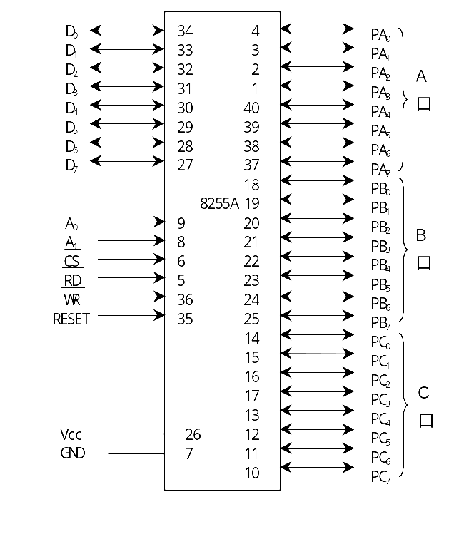
二、8255A的引脚图

Slide 47
RESET:复位输入线，当该输入端处于高电平时，所有内部寄存器（包括控制寄存器）均被清除，所有I/O口均被置成输入方式。
CS:芯片选择信号线，当这个输入引脚为低电平时,即/CS=0时,表示芯片被选中，允许8255与CPU进行通讯;/CS=1时,8255无法与CPU做数据传输.
RD:读信号线，当这个输入引脚为低跳变沿时,即/RD产生一个低脉冲且/CS=0时,允许8255通过数据总线向CPU发送数据或状态信息，即CPU从8255读取信息或数据。
WR:写入信号，当这个输入引脚为低跳变沿时,即/WR产生一个低脉冲且/CS=0时,允许CPU将数据或控制字写入8255。
D0～D7:三态双向数据总线，8255与CPU数据传送的通道，当CPU 执行输入输出指令时，通过它实现8位数据的读/写操作，控制字和状态信息也通过数据总线传送。

Slide 48
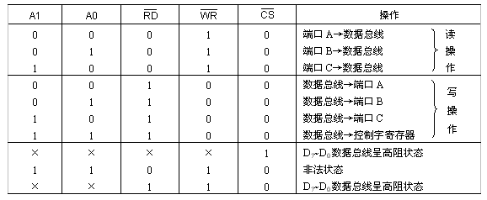
8255A端口选择表

Slide 49
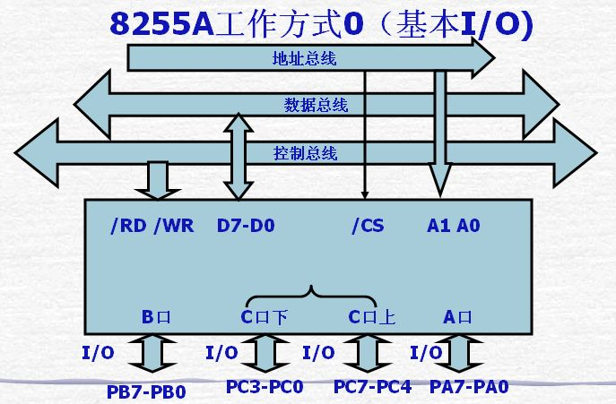
三、8255工作方式

Slide 50
方式0的特点：
1、共四个I/O端口，各自独立。
2、输出缓冲/锁存、输入缓冲
3、场合：同步传输、查询方式传送

Slide 51
方式1的特点：
1、输入、输出均要通过应答关系来完成。
2、A、B端口作为数据口，C口部分引脚作为握手线和中断请求线。
3、 A、B中只有一个工作于方式1时，C口有3根配合，其余作为I/O口使用。
A、B中均工作于方式1时，C口有6根配合，其余作为I/O口使用。
4、应用场合：中断方式控制的I/O方式，外设可以为8255A提供选通信号和应答信号。

Slide 52
8255A方式1输入联络信号(选通I/O)
A口
B口
PA7-PA0
PB7-PB0
INTEA
PC4
/STB
INTEB
PC2
/STB
D7-D0
PC5
IBF
D7-D0
PC1
IBF
&
&
PC3
INTRA
PC0
INTRB
/RD
PC7 PC6
I/0
/RD

Slide 53
8255A方式1输出联络信号
A口
B口
PA7-PA0
PB7-PB0
INTEA
PC6
/ACK
INTEB
PC2
D7-D0
PC7
/OBF
D7-D0
PC1
&
&
PC3
INTRA
PC0
/WR
PC4 PC5
I/0
/WR

Slide 54
方式2的特点：
A口作为双向数据总线
A口工作于方式2时，C口有5根线作为A口的握手线和中断请求线
工作场合：外设可是输入设备，也可是输出设备，但不会同时发生

Slide 55
8255A方式2输出联络信号(双向传输）
CPU
PA7-PA0
+
PC2
INTRA
PC3
&
&
PC7
/OBFA
D7-D0
/ACKA
INTE
2
INTE
1
PC6
/WR
PC4
/STBA
PC5
IBFA
/RD
PC2 PC0
I/0

Slide 56
8255实验一：
1、A口工作在方式0输入方式，接8个开关，B口工作在方式0输出方式，接8个LED，PC7接单脉冲发生器，输入负脉冲时，读一次A口，存在TABLE单元中，同时在B口显示，读10次结束。
2、以上题目中，PC0接单脉冲发生器输入负脉冲时， 改由8253产生1s脉冲，再编程实现。

Slide 57
//8255 A口，工作在方式0，输入，接8个开关，B口方式0，输出，接8个LED,PC7接单脉冲，输入负脉冲时，读一次A口，存入TABLE内存单元中，并在B口显示。
DATA SEGMENT
PA EQU 288H
PB EQU 289H
PC EQU 28AH
CTL55 EQU 28BH
TABLE DB 100 DUP(?)
DATA ENDS

Slide 58
STACK1 SEGMENT PARA STACK
DW 20H DUP(0)
STACK1 ENDS
COSEG SEGMENT
ASSUME CS:COSEG,DS:DATA
START: MOV AX,DATA
MOV DS,AX
MOV CX,100
MOV SI,0
MOV DX,CTL55
MOV AL,10011000B
OUT DX,AL

Slide 59
WAT: MOV DX,PC ;读C口
IN AL,DX
AND AL,80H ;检测PC7
JNZ WAT ;
DONE1: MOV DX,PA ;PC7=0，读A口
IN AL,DX
MOV DX,PB ;送B口
OUT DX,AL
MOV TABLE[SI],AL ;将读取的开关值存放到内存单元LABLE中
INC SI

Slide 60
WAT1: MOV DX,PC ;读C口
IN AL,DX
AND AL,80H ;检测PC7
JZ WAT1 ;
LOOP WAT
MOV AH,4CH
INT 21H
COSEG ENDS
END START

Slide 61
//8255 A口，工作在方式0，输入，接8个开关，B口方式0，输出，接8个LED,PC0接由8253产生的1S脉冲，输入负脉冲时，读一次A口，存入TABLE内存单元中，并在B口显示。
DATA SEGMENT
T0 EQU 280H
T1 EQU 281H
T2 EQU 282H
CTL53 EQU 283H
PA EQU 288H
PB EQU 289H
PC EQU 28AH
CTL55 EQU 28BH
TABLE DB 100 DUP(?)
DATA ENDS

Slide 62
STACK1 SEGMENT PARA STACK
DW 20H DUP(0)
STACK1 ENDS
COSEG SEGMENT
ASSUME CS:COSEG,DS:DATA
START: MOV AX,DATA
MOV DS,AX
MOV CX,100
MOV SI,0
MOV DX,CTL53
MOV AL,00100101B
OUT DX,AL

Slide 63
MOV DX,T0
MOV AL,10H
OUT DX,AL
MOV DX,CTL
MOV AL,01100111B
OUT DX,AL
MOV DX,T1
MOV AL,10H
OUT DX,AL
MOV DX,CTL55
MOV AL,10010001B
OUT DX,AL
WAT: MOV DX,PC ;读C口
IN AL,DX
AND AL,01H ;检测PC0
JNZ WAT ;

Slide 64
DONE1: MOV DX,PA ;PC0=0，读A口
IN AL,DX
MOV DX,PB ;送B口
OUT DX,AL
MOV TABLE[SI],AL ;将读取的开关值存放到内存单元LABLE中
INC SI
WAT1: MOV DX,PC ;读C口
IN AL,DX
AND AL,01H ;检测PC0
JZ WAT1 ;
LOOP WAT
MOV AH,4CH
INT 21H
COSEG ENDS
END START

Slide 65
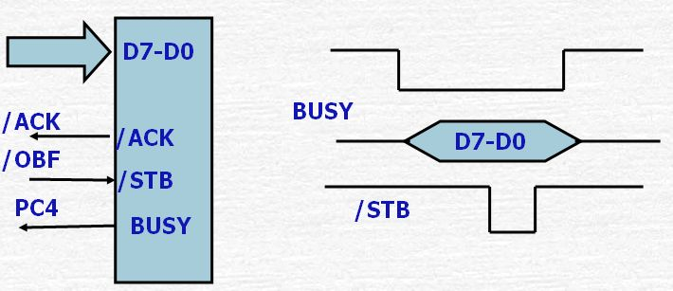
8255与打印机连接

Slide 66
查询方式处理（方式0）
CPU
D0—D7
8255
PA0-PA7
D0-D7
PC0
PC7
打印机
DO-D7
/STB
BUSY

Slide 67
中断方式处理（方式1）
CPU
D0—D7
8255
PA0-PA7
D0-D7
PC6
PC7
PC0
PC3
打印机
DO-D7
/ACK
/STB
/OBF
8259
IR3

Slide 68
8255与实验箱8段显示器连接
正向驱动器
段码
反 相 驱 动 器
位码

Slide 69
8255实验二：
1、A口工作在方式0输入方式，接4个开关，B口工作在方式0输出方式，接1个七段显示器，PC7接单脉冲发生器，输入负脉冲时，读一次A口，同时在B口显示，读16次结束。
2、A口工作在方式0，输入，接8个开关，B口工作在方式0，输出，接八段显示器;由8253产生1S的脉冲，PC7接该脉冲，来个脉冲将读取A口，显示在屏幕上，同时;显示在八段显示器上，PC0,PC1作为位码信号。

Slide 70
;A口工作在方式0，输入，接8个开关，B口工作在方式0，输出，接八段显示器;由8253产生1S的脉冲，PC7接该脉冲，来个脉冲将读取A口，显示在屏幕上，同时;显示在八段显示器上，PC0,PC1作为位码信号。
DATA SEGMENT
T0 EQU 280H ;T0---CTL 为计数器0----控制寄存器的地址
T1 EQU 281H
T2 EQU 282H
CTL1 EQU 283H
PA EQU 288H
PB EQU 289H
PC EQU 28AH
CTL EQU 28BH
TABLE DB 40H,79H,24H,30H,19H,12H,02H,78H
DB 00H,10H,08H,03H,46H,21H,06H,0EH
DAT DB ?
DATA ENDS
CODE SEGMENT
ASSUME CS:CODE,DS:DATA

Slide 71
START: MOV AX,DATA
MOV DS,AX
LEA DI,TABLE
;/*8253产生1S的连续方波
MOV DX,CTL1
MOV AL,00100101B ;选择通道0，写入高字节，方式2，用BCD码
OUT DX,AL
MOV DX,T0
MOV AL,20H
OUT DX,AL
;设置第二级
MOV DX,CTL1
MOV AL,01100111B ;选择通道1，写入高字节，方式3，用BCD码
OUT DX,AL
MOV DX,T1
MOV AL,10H
OUT DX,AL
;8253产生1S的连续方波*/

Slide 72
MOV DX,CTL ;8255方式字控制 ;10011000
MOV AL,98H
OUT DX,AL
MOV CX,10
LOP: MOV BH,0
MOV BL,DAT
CALL LED
MOV DX,PC ;8255 C口 读入
IN AL,DX
TEST AL,80H ;判断1S脉冲
JNZ LOP
MOV DX,PA
IN AL,DX
MOV DAT,AL

Slide 73
Screen proc
SHR AL,1
SHR AL,1
SHR AL,1
SHR AL,1
CMP AL,0AH
JC S1
ADD AL,7H

Slide 74
S1: ADD AL,30H
MOV DL,AL ;高四位显示在屏幕上
MOV AH,02H
INT 21H
MOV AL,DAT
AND AL,0FH
CMP AL,0AH
JC S2
ADD AL,7H
S2: ADD AL,30H
MOV DL,AL ;低四位显示在屏幕上
MOV AH,02H
INT 21H
MOV DL,' ' ;显示空格
MOV AH,02H
INT 21H
Screen Endp

Slide 75
L2: MOV DX,PC
IN AL,DX
TEST AL,80H
JZ L2
INC CX
LOOP LOP
MOV AH,4CH
INT 21H

Slide 76
LED PROC
MOV AL,DAT
AND AL,0FH
MOV BX,OFFSET TABLE
XLAT
MOV DX,PB
OUT DX,AL
MOV DX,PC
MOV AL,0FEH
OUT DX,AL
mov dx,pb
mov al,00h
out dx,al
mov dx,pc
mov al,0ffh
out dx,al

Slide 77
MOV AL,DAT
MOV CL,4
SHR AL,CL
AND AL,0FH
MOV BX,OFFSET TABLE
XLAT
MOV DX,PB
OUT DX,AL
MOV DX,PC
MOV AL,0FDH
OUT DX,AL

Slide 78
MOV DX,PC ;息位码
MOV AL,0FFH
OUT DX,AL
MOV DX,PB ;息段码
MOV AL,0FFH
OUT DX,AL
POP BX
POP CX
RET
LED ENDP
CODE ENDS
END START

